Slide 1
计数2

Slide 2

卷积
卷积的形式一般为$c\left[n\right]=∑a\left[i\right]∗b\left[j\right]\left(i op j=n\right)$
op表示一种运算例如max,xor,+等
一般暴力计算的时间复杂度为n^2，但是我们可以通过某些变换把卷积变换成点积，这样计算就比较方便。

Slide 3
例题
给定 n 个 m 维向量，每一维的取值只能是 1 或 2 或 3 或 4。接下来有 q 个询问，每个询问都是这四种询问中的一种： （1）给定一个向量 C，问有多少种方法从这 n 个向量中选出 2 个向量 A 和 B，使得对于每一维 i(1 ≤i ≤ m)，A i 和 B i 的最大值小于等于 C i 。 （2）给定一个向量 C，问有多少种方法从这 n 个向量中选出 2 个向量 A 和 B，使得对于每一维 i(1 ≤i ≤ m)，A i 和 B i 的最小值大于等于 C i 。 （3）给定一个向量 C，问有多少种方法从这 n 个向量中选出 2 个向量 A 和 B，使得对于每一维 i(1 ≤i ≤ m)，A i 和 B i 的最大值大于等于 C i 。 （4）给定一个向量 C，问有多少种方法从这 n 个向量中选出 2 个向量 A 和 B，使得对于每一维 i(1 ≤i ≤ m)，A i 和 B i 的最小值小于等于 C i 。 其中，C 也是一个 m 维向量，并且每一维的取值也只能是 1 或 2 或 3 或 4。A i 表示向量 A 的第 i 维的值，B i 和 C i 同理。 为了更加准确地说明“多少种方法”的含义，我们规定：令第 i 次读入的向量为第 i 个向量，那么一种方法就对应一个集合 {i,j}（i 不等于 j），两种方法不是同一种方法，当且仅当它们对应的集合 {i,j} 不相同。
n<=5e5,m<=10

Slide 4
把向量看成一个④进制数，相当于要我们对于每一个数求每一位的max/min等于这一个数的这一位的数对的方案数。
之后就是一个高维前缀和/后缀和就可以求答案了。
这里只讲求max的，求min的同理
记f[i]表示每一位都小于等于i的这一位的数的个数，那么从中选两个数，两个数每一位的max都会小于等于i的这一位。反过来，两个数的每一位都必须小于等于i的这一位，它们这一位的max才会小于等于i的这一位。
将原数组a做一遍高维前缀和就可以得到f，f做一遍高维差分就可以得到a
设g[i]=C(f[i],2)
g即为答案数组的高维前缀和，将g差分就是要求的方案数。

Slide 5
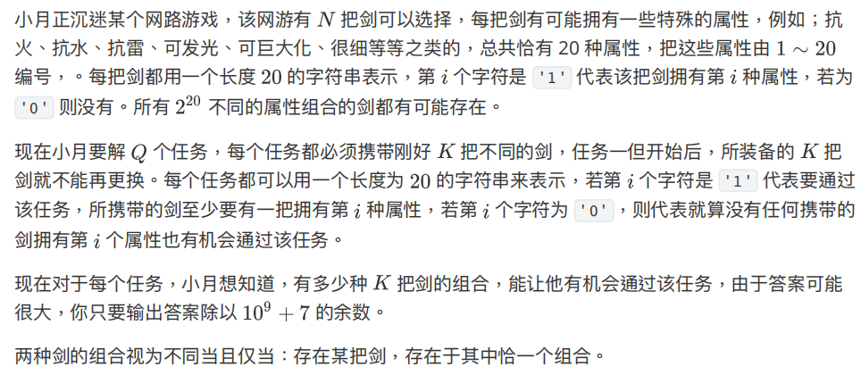
题
n,k,q<=5e5

Slide 6
跟上一题一样，或运算同样能看做按位max
只是这题变成了取k个数
之前的C(f[i],2)变成了C(f[i],k)而已。

Slide 7
FWT
fwt就是op为or,xor,and的卷积
从上一题可以知道or是做一遍高维后缀和，点积，再高维差分。
同理，and是高维后缀和。
xor是一种奇怪的变换，有兴趣自己了解。

Slide 8
题
给一个n*n的矩阵。
要选n个格子，定义一种选择方案的价值为选的格子的权值在k进制下的不进位加法。
要求每一行每一列都要选恰好一个。
输出所有可能的价值。
n<=50,k∈{2,3},0<=a[i][j]<k^7
提示：行列式

Slide 9
将每一个格子做一遍异或的fwt变换。
就是要求我们求这个矩阵的积和式的某一位的值是否为0。
由于积和式求不了，改为求行列式，为了避免正负抵消，给每一个位置一个随机权值。
3进制下的fwt
每一维都是模3意义下的循环卷积，我们可以类似fft求出在3次单位根中的点值。
最后逆变换回来，如果这个位置值不为0，那么这个价值一定存在，反之则大概率不存在。
太烦了不讲了（你们听不懂的
https://blog.csdn.net/qq_39972971/article/details/94439245
反正这个题很好，有兴趣自己看看吧。

Slide 10
多项式乘法
然而更多时候我们的卷积的op都是+，这个时候卷积的形式就跟多项式乘法一致了。
由于多项式乘法可以通过FFT(NTT)做到O(nlogn)，这就造成了万恶的多项式题目遍地开花。
而生成函数就是几乎所有多项式题目的必备前置技能。

Slide 11
题
给一棵树，有点权，定义一个连通块的权值为这个连通块内的点的权值之和模m，对于i∈[0,m)求权值为i的连通块数量，模p=950009857
n<=8000，m|p-1，m<=57984，5s

Slide 12
循环卷积
首先有一个简单dp，f[i][j]表示在第i个点的子树中，权值为j的连通块的个数。
转移就是枚举子树的权值，类似背包的转移。O(nm^2)
当然用点分治然后做树形依赖背包可以做到O(nmlogn)，但是这个做法跟正解关系不大
观察转移的形式，发现这是一个循环卷积，即c[(i+j)mod m]=∑a[i]+b[j]
因为这是一个卷积的形式，当然是转换成点值计算。
循环卷积的点值参考fft
f[i]=∑a[j]*w^(ij) w是p的m次单位根
你会发现f是把a视为多项式之后带入第i个单位根的函数值，由于w^m=1=w^0所以溢出的系数会加到对m取模的那一项中。
由于转移的形式就是把子树的多项式相乘再乘以x^a[i]再加1。所以完全可以全程维护点值，最后再转成原来的值。复杂度O(nm)

Slide 13
生成函数
以下内容出自samjia2000《浅谈生成函数》

Slide 14
一般生成函数(Ordinary Generating Function)
我们定义
为A的一般生成函数(OGF)
当A为全体01串时，
注意，在形式幂级数中，不需要考虑级数收敛
在形式幂级数中，x从来不指定一个数值，且对收敛和发散的问题不感兴趣，感兴趣的是系数序列（a(0),a(1),...,a(n),...） --百度百科

Slide 15

多项式后面的$x^{i}$可以理解成区分一个序列的每一项的工具。
你可以将其理解成一个dp数组，写成多项式的形式只是方便我们进行各种运算。

Slide 16
一般生成函数(Ordinary Generating Function)
以上只是对OGF的形式及运算的介绍，接下来放到实际问题中来理解生成函数：
有一个商店A，有许多商品，价格为i(i>0)的商品有i件
那么用生成函数A(x)表示在A商店买一件物品需要的价格所对应的方案数：
其中A(x)[x^{n}]表示在A商店买一件价格为n的物品所对应的方案数

Slide 17
一般生成函数(Ordinary Generating Function)
接着，还有一个商店B，跟商店A一样，价格为i(i>0)的商品有i件
那么B(x)=A(x)
如果我们想要知道在A中买一件商品，B中买一件商品，对于每种可能的价格对应的方案数是多少
设这个的生成函数是D(x)
那么：
其中D(x)[x^{n}]＝C(n+1,3)

Slide 18
一般生成函数(Ordinary Generating Function)
在OGF的运算中，有一些很常用的式子：

Slide 19
例题1
请求出{1,4,9,16,25...n²}的生成函数

Slide 20
例题1

Slide 21
例题2
给出下列数列的生成函数
1.斐波那契数列
2.卡特兰数

Slide 22
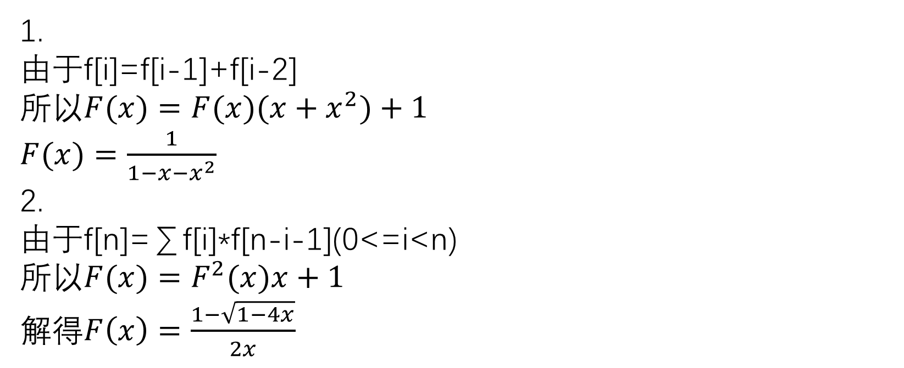
1.
由于f[i]=f[i-1]+f[i-2]
所以$F(x)=F(x)(x+x^{2})+1$
$F(x)=\frac{1}{1−x−x^{2}}$
2.
由于f[n]=∑f[i]*f[n-i-1](0<=i<n)
所以$F(x)=F^{2}(x)x+1$
解得$F\left(x\right)=\frac{1−\sqrt{1−4x}}{2x}$

Slide 23
例题3
现在给你一有n个整数的序列a[]，有一个初始为0的值res，重复下面的过程k次：
“随机选择一个[1,n]之间的下标x，res加上所有满足i≠x的a[i]的乘积，然后将a[x]减去1”
问最后res的期望值，对10^9+7取模
n<=5000
k<=10^9
CF891E

Slide 24
例题3
设b[i]表示a[i]减少了多少次
答案其实就是 的期望值
那么设F_{i}(x)表示a[i]被减去b[i]之后对答案的贡献
那么
那么
现在我们要求F(x)[x^{k}] ，可以直接将后面的多项式展开，次数显然是n的，前面的展开很简单，暴力卷积即可，时间复杂度O(n²)

Slide 25
指数型生成函数EGF
现在介绍另外一种生成函数：指数型生成函数(EGF)
EGF的形式如下：
在实际实现的时候，我们储存的值是 而不是 ，只有需要用的时候才会根据需要乘上i!来得到

Slide 26
指数型生成函数EGF
下面结合例子来进一步理解EGF
设n个节点带标号无向联通图个数为f_{n}
设n个节点的可以被分成两个无向联通图的无向图个数为g_{n}
那么
有
可以发现，与之前EGF的形式异曲同工，其实就是EGF卷积起来的形式

Slide 27
带标号对象的拼接
考虑一个带标号对象B是由若干个带标号对象A拼接而成的
那么
这个理解起来对于初学者有一定难度
举个例子，A中的三个带标号对象a,b,c，设其大小分别为|a|,|b|,|c|，将这三个对象拼接起来之后得到大小为|a|+|b|+|c|的B中的带标号对象，由于这样的组合总共算过了3!次，所以要除以3!
再举个更具体的例子，考虑长度为|a|+|b|+|c|的置换个数，对于其中一种情况，它可以由三个轮换a,b,c拼接起来，由于有组合数对节点标号进行分配，所以对于同一个置换是被计算了3!次的。

Slide 28
带标号对象的拼接
考虑长度为|a|+|b|+|c|的置换个数，对于其中一种情况，它可以由三个轮换a,b,c拼接起来，由于有组合数对节点标号进行分配，所以对于同一个置换是被计算了3!次的。
比如说a=(1,2),b=(1,3,2),c=(1)
那么会被这样计算3!次：
a=(1,2)b=(4,6,5)c=(3)
a=(1,2)c=(3)b=(4,6,5)
b=(4,6,5)a=(1,2)c=(3)
b=(4,6,5)c=(3)a=(1,2)
c=(3)a=(1,2)b=(4,6,5)
c=(3)b=(4,6,5)a=(1,2)

Slide 29
常见EGF

Slide 30
例题
求恰好包含n个节点的带标号无向联通图的个数。
n<=100000
若干个带标号无向联通图拼接会得到带标号无向图。
设带标号无向联通图的生成函数是G(x)，带标号无向图的生成函数是F(x)
那么F(x)=e^G(x)，有G(x)=ln(F(x))
显然
那么可以先预处理出F(x)，通过对F(x)取ln可以得到G(x)

Slide 31
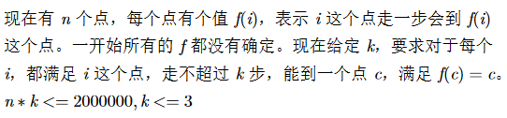
题
51nod 不动点

Slide 32
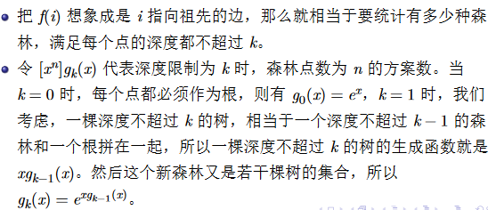

Slide 33
Ex:简单的多项式操作
你要是不会FFT就不用听了。

Slide 34
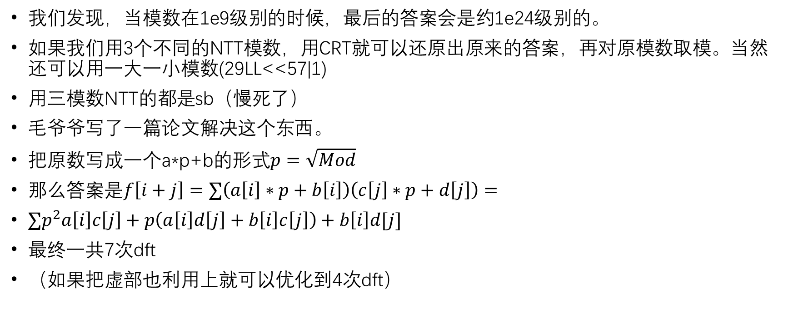
任意模数NTT
我们发现，当模数在1e9级别的时候，最后的答案会是约1e24级别的。
如果我们用3个不同的NTT模数，用CRT就可以还原出原来的答案，再对原模数取模。当然还可以用一大一小模数(29LL<<57|1)
用三模数NTT的都是sb（慢死了）
毛爷爷写了一篇论文解决这个东西。
把原数写成一个a*p+b的形式$p=\sqrt{Mod}$
那么答案是$f\left[i+j\right]=∑\left(a\left[i\right]∗p+b\left[i\right]\right)\left(c\left[j\right]∗p+d\left[j\right]\right)=$
$∑p^{2}a\left[i\right]c\left[j\right]+p\left(a\left[i\right]d\left[j\right]+b\left[i\right]c\left[j\right]\right)+b\left[i\right]d[j]$
最终一共7次dft
（如果把虚部也利用上就可以优化到4次dft）

Slide 35
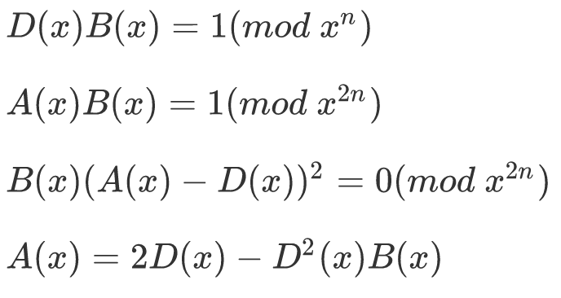
求逆
复杂度T(n)=O(nlogn)+T(n/2)=O(nlogn)

Slide 36
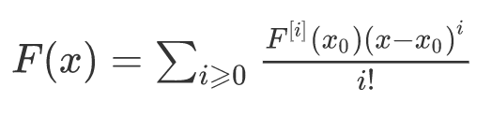
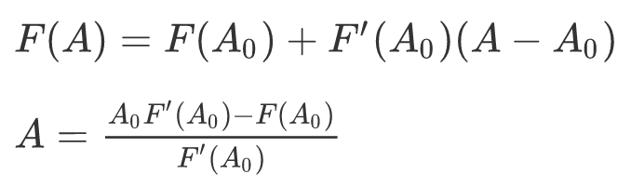
牛顿迭代
我们首先有多项式泰勒展开的式子
F(x)在这里是一个自变量和因变量都是的函数。
设A是F(A)=0模x^2n的根，A0是模x^n的根，取前两项
由于后面每一项都包含(A-A0)^2，在模x^2n意义下为0
这样就可以将A的次数界提高一倍

Slide 37


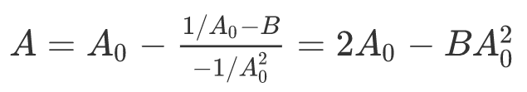
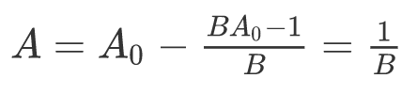

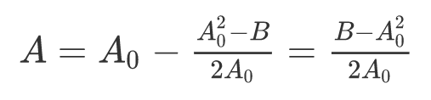
练习：求逆和开根

Slide 38
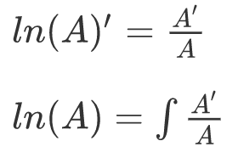
多项式ln
复杂度T(n)=O(nlogn)+T(n/2)=O(nlogn)

Slide 39
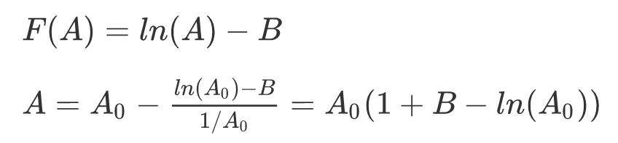
多项式exp
复杂度T(n)=O(nlogn)+T(n/2)=O(nlogn)

